Slide 1
Mitbestimmung im Betrieb
Funktion und Arbeit von Betriebsräten
Thanh-Viet Nguyen

Slide 2
Inhaltsverzeichnis
Was ist der Betriebsrat?
Aufbau des Betriebsrats
Funktionen des Betriebsrats
Arbeit des Betriebsrats
Quellenverzeichnis

Slide 3
Was ist der Betriebsrat?
Der Betriebsrat vertritt die Interessen der Beschäftigten und verfügt über umfangreiche Mitbestimmungs-, Initiativ- und Schutzrechte.
Der Arbeitgeber ist verpflichtet, den Betriebsrat rechtzeitig und umfassend über seine Aufgaben zu unterrichten.

Slide 4
Funktion des Betriebsrates
Einen unmittelbaren Einfluss auf die Betriebsführung und die Wirtschaftsentscheidungen hat ein Betriebsrat nicht.

Slide 5
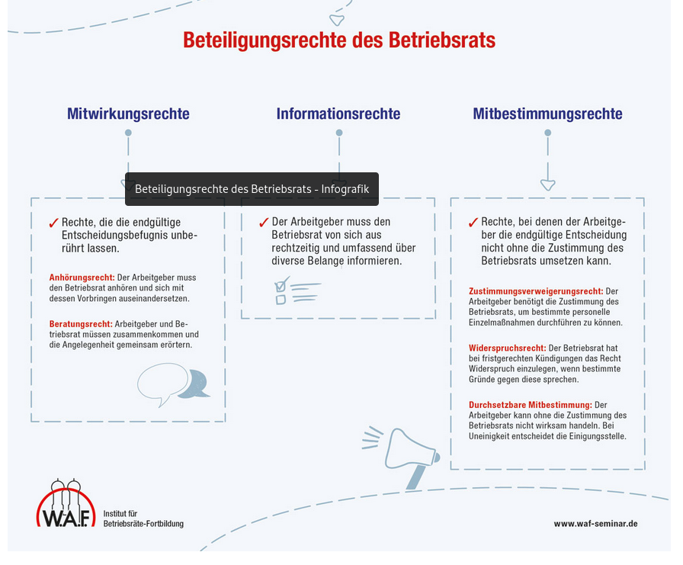
Beteiligungsrechte
Wa

Slide 6
Aufgabe des Betriebsrats
Nach dem Betriebsverfassungsgesetz nehmen die Betriebsräte allgemeine Aufgaben und erzwingbare Mitbestimmungsrechte wahr.

Slide 7
Quellenverzeichnis
https://www.betriebsrat.com/wissen/betriebsrat/mitbestimmung

